Slide 1
멀티코어 CUDA-Team-Project
Team members
Chapter 1. 주제 소개
김동완 – 2015136018
신진경 - 2015136066
오지원 - 2015136077
Chapter 2. 알고리즘
Chapter 3. Serial algorithm
Chapter 4. Parallel algorithm(CUDA)
Chapter 5. 결과, 성능 비교

Slide 2



1. 페이지랭크란
주제 소개
알고리즘
- Serial Algorithm
- Parallel Algorithm
- 결과, 성능 비교
구글의 페이지 랭크
- 인터넷이 성장할수록, 검색엔진에 더 정밀한 도구가 필요함.
- 특히 의미 없는 데이터에서 유용한 정보를 골라주는 것의 필요성 증대
01
02
- 영향력 있는 페이지가 인용할 수록 페이지랭크가 올라가도록 구성
- 구글이 야후에 비해 좋은 검색결과를 낼 수 있었던 비결
03
04
김동완 팀장
컴공15 신진경
컴공15 오지원

Slide 3
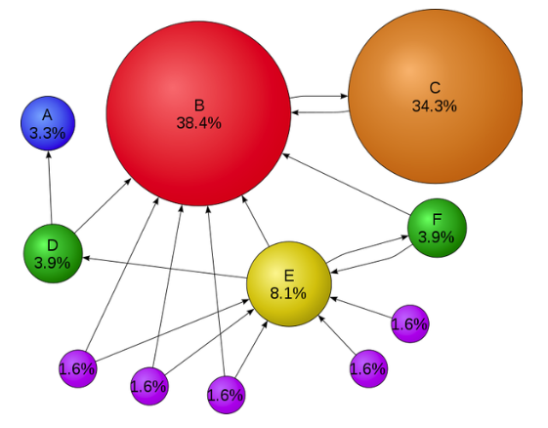
1. 페이지랭크란
주제 소개
알고리즘
- Serial Algorithm
- Parallel Algorithm
- 결과, 성능 비교
“데이터 의존성이 강한 재귀 알고리즘을 병렬처리 해보자!”
- 병렬처리의 기존 문제점 : nondeterminism, synchronize!
김동완 팀장
컴공15 신진경
컴공15 오지원

Slide 4
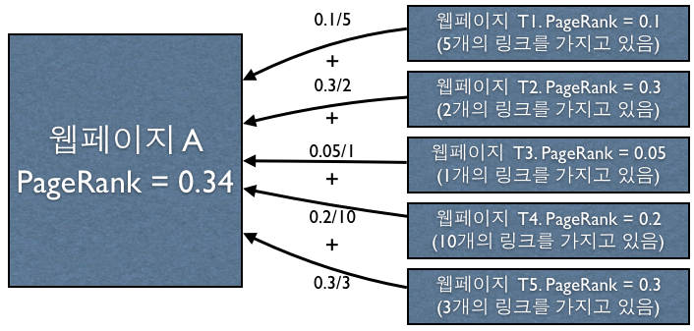
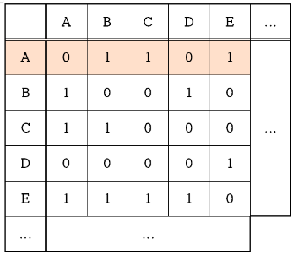
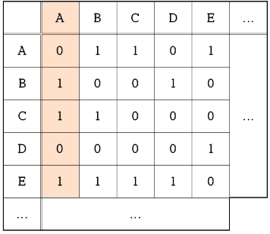
2. 알고리즘
주제 소개
알고리즘
- Serial Algorithm
- Parallel Algorithm
- 결과, 성능 비교
- PR(A)는 ‘A’라는 웹페이지의 페이지 랭크를 의미
- T1,T2,.. Tn은 그 페이지를 가리키는 다른 페이지들을 의미
- d는 Damping Factor(페이지를 방문 후 만족하지 않고 다른 페이지를 방문할 확률)
- C(T1)는 T1이라는 페이지가 가지고 있는 링크의 총 개수를 의미
- A의 페이지 랭크는 그 페이지를 인용하고 있는 다른 페이지 T1, T2, T3, ..가 가진 페이지 랭크를 정규화시킨 값의 합
- 왼쪽 그림에서 웹페이지 A를 가리키는 페이지는 T1, T2, T3, T4, T5이고, 이들을 정규화 해서 합한 값이 0.34이므로 PR(A)는 0.34.
- 마찬가지로 A를 가리키는 페이지 T1 역시 A의 페이지 랭크를 구하는 것과 마찬가지로 재귀적으로 호출되는 알고리즘
- 모든 페이지의 PR의 값을 더하면 1로 수렴
김동완 팀장
컴공15 신진경
컴공15 오지원

Slide 5

3. Serial Algorithm
주제 소개
알고리즘
- Serial Algorithm
- Parallel Algorithm
- 결과, 성능 비교
주요 정보
Serial Algorithm의 주요 함수
- PAGE : 페이지링크를 위해 해당하는 총 개수(970)
- DAMPING : 페이지를 방문 후 만족하지 않고 다른 페이지를 방문할 확률(보통 임의의 값으로 0.85로 초기화)
- BLOCK_SIZE : 병렬 처리를 위한 블록당 쓰레드 수 = 512
- NUM_BLOCKS (ceil ((float) PAGE / BLOCK_SIZE))
- cal_PR : 페이지 링크를 계산하는 코드
김동완 팀장
컴공15 신진경
컴공15 오지원

Slide 6
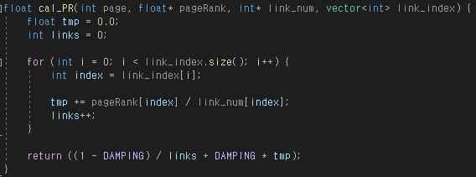
3. Serial Algorithm
주제 소개
알고리즘
- Serial Algorithm
- Parallel Algorithm
- 결과, 성능 비교
- cal_PR : 페이지 링크를 계산하는 코드
- 해당 인덱스 별로 페이지의 PR(Tn)/C(Tn)을 계산하기 위해 pageRank/link_num을 수행
cal_PR
신진경 팀장
컴공15 김동완
컴공15 오지원

Slide 7

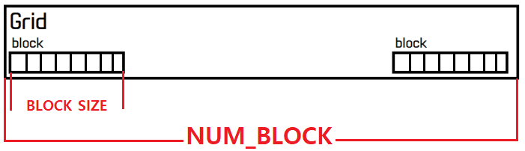

4. Parallel Algorithm
주제 소개
알고리즘
- Serial Algorithm
- Parallel Algorithm
- 결과, 성능 비교
Parallel Algorithm의 주요 함수
1D_1D형태의 Dim
- 1D_1D형태의 Dim 선언
- analyze_graph : 커널에서의 그래프를 분석 코드
- cal_PR : 페이지에서 나가는 링크 수 파악
- reduct_PR : 더 이상 PR값의 변동이 없을 때 해당 정규화된 값을 합침
- normal_PR : 정규화
김동완 팀장
컴공15 신진경
컴공15 오지원

Slide 8
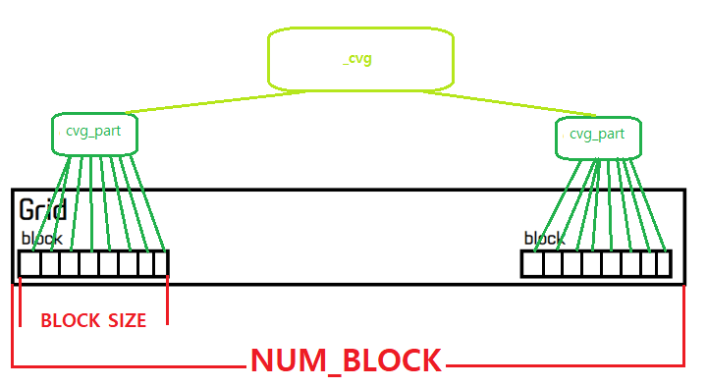
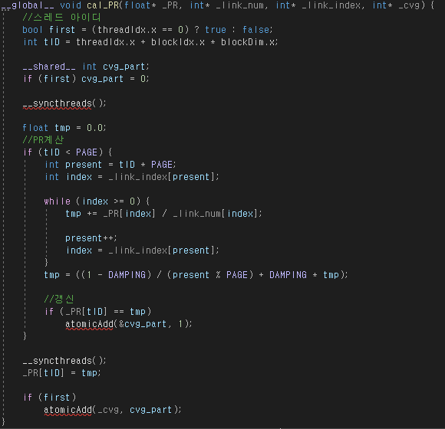
4. Parallel Algorithm
주제 소개
알고리즘
- Serial Algorithm
- Parallel Algorithm
- 결과, 성능 비교
- cal_PR : 페이지 링크를 계산하는 코드
- 각 쓰레드 별로 PR값이 안정화되는 계산 횟수는 서로 다름
- 이에 각 쓰레드 별로 계산된 값이 일정하면 cvg_part의 값을 1증가
- share를 통해 선언하였기에 block단위의 cvg_part를 _cvg에 저장
Device cal_PR
김동완 팀장
컴공15 신진경
컴공15 오지원

Slide 9
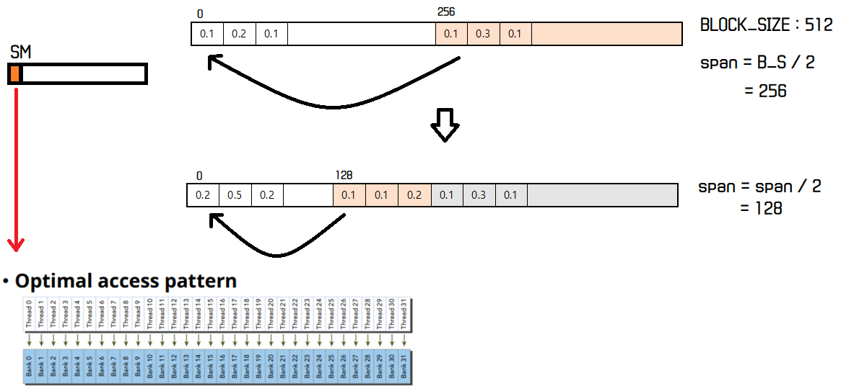
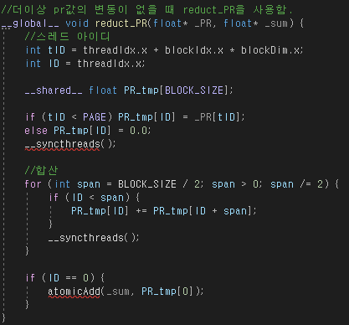
4. Parallel Algorithm
주제 소개
알고리즘
- Serial Algorithm
- Parallel Algorithm
- 결과, 성능 비교
- reduct_PR : 페이지마다의 페이지 링크 값을 모두 더하는 코드
- 각 쓰레드의 index에 ½에 해당하는 부분에 reduction 수행
- 블록 별 계산이 종료되면 _sum에 블록 별 계산 값 저장
Device reduct_PR
김동완 팀장
컴공15 신진경
컴공15 오지원

Slide 10
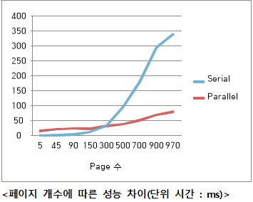
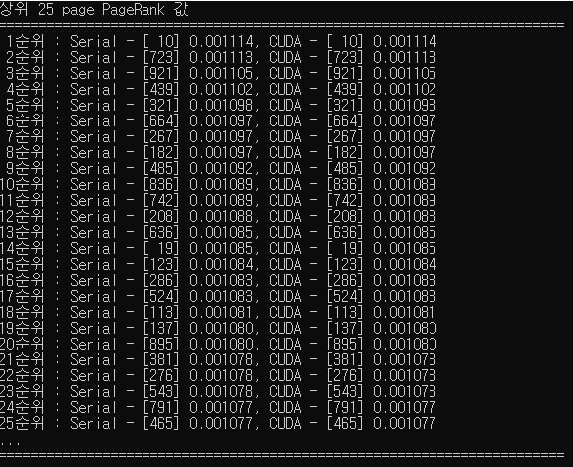
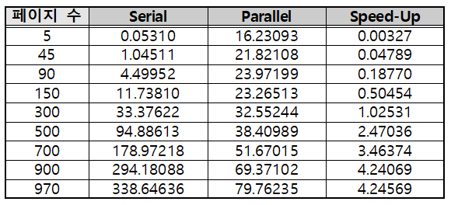
5. 결과, 성능 비교
주제 소개
알고리즘
- Serial Algorithm
- Parallel Algorithm
- 결과, 성능 비교
Serial Parallel 성능 차이
Page Rank 결과
- 해당 페이지가 970에 수렴할 때 4배 가까이 성능 향상
- 페이지 수가 많아질수록 speed up 향상
페이지 수에 따른 성능
김동완 팀장
컴공15 신진경
컴공15 오지원

Slide 11
5. 결과, 성능 비교
주제 소개
알고리즘
- Serial Algorithm
- Parallel Algorithm
- 결과, 성능 비교
소감
- 신진경 학우: 팀프로젝트를 진행하면서 지금까지 배운 CUDA의 여러 가지 방법들을 사용하여 성능을 끌어올리려고 노력하였지만, 걸핏하면 문제점이 발견되고 성능이 향상되지 않는 등 어려움이 많았다. 그 중 가장 큰 문제점은 동기화 문제였다. CUDA에서 각 Block 내 thread들은 동기화하는 간단한 함수(__syncthread)가 있지만 모든 Block을 동기화할 방법이 없었다. 우리가 주제로 삼은 PageRank의 경우 모든 PageRank값을 동시에 동기화하여야 하는데, Page 수가 Block 내 thread수를 넘어가버리면 Block이 여러 개가 생성되고 이로 인해 모든 PageRank값을 동기화하는데 문제가 생기게 된다. 이를 해결하기 위해 우리는 어쩔수 없이 반복적인 Kernal Call을 하는 방법을 택하였고 그 과정에서 오버헤드(DataTransfer)가 크게 발생하였다. 결과적으로는 성능향상에는 성공하였지만 성능에 장애가 되는 요소들을 발전시키지 못한 것이 아쉬웠다.
- 김동완 학우: 멀티코어프로그래밍을 공부하면서 openmp보다 cuda가 더 난이도적으로 어려웠었다. 그래서 성능 향상을 제대로 수행하지 못하면 어쩌지라는 걱정을 했었다. 하지만 비록 중간에 많은 우여곡절에도, 성능향상이 openmp때보다 제대로 이루어진것 같아 다행이었다. 그리고 프로젝트를 진행하면서 Page Rank에 대해 더 자세히 알게 된 것 같아 좋았었다.
- 오지원 학우: cuda라는 gpu병렬처리를 통해 많은 향상을 이루어내고자 했던 욕심이 있었다. 특히 구글의 페이지랭크 알고리즘을 구현하기 위한 의존성을 줄여보려는 노력에도 불구하고 4배가량의 성능차이는 아쉽게 느껴진 점이 있었으며 실제로 존재하는 dataset을 구하기 위한 시간투자에도 불구하고 번번히 실패한 점을 안타깝게 생각한다. 하지만 알고리즘을 공부하면서 정리되지 않았던 개념을 확실히 찾아내어, 실제로 익숙치 않았던 코딩실력을 향상시킬 수 있었으며, 여러가지 처리성능을 높이려는 시도를 해본 점에서 의미 있는 프로젝트였다 생각한다.
김동완 팀장
컴공15 신진경
컴공15 오지원

Slide 12
감사합니다
김동완 팀장
컴공15 신진경
컴공15 오지원

